Slide 1
Smart Construction Design3D
2025.9.17リリース版について

Slide 2
リリース項目一覧
Smart Construction Design3Dのアップデートについて、以下の日程・内容にてリリースをいたします。
システムメンテナンスの為、下記日程は該当するサービスのお取扱いができなくなります。
（※リリース日程・時間帯・内容については、状況に応じ変更する場合がございます。予めご了承ください）
日程：日本時間 9月16日(火) 19:00～21:00
NO. | 機能 | 概要 | 詳細
1 | オブジェクト複製 (機能改善) | 作成済みのオブジェクトを複製 | 作成済みの仮設道路、平場、床掘が複製できるように機能改善しました。
2 | 点群/設計の可視化 (不具合改修) | 点群と設計を同時に表示した際の作図 | 点群と設計を同時に表示した際、作図できない問題を修正しました。
3 | 勾配0%指定 (機能改善) | 仮設道路や床掘での勾配0%指定 | 横断勾配や片勾配、小段勾配に0%を指定できるよう改善しました。
4 | 点群アップロード (不具合改修) | 点群アップロード時の表示 | 点群アップロード時にすぐ表示ができない問題を改修しました。

Slide 3
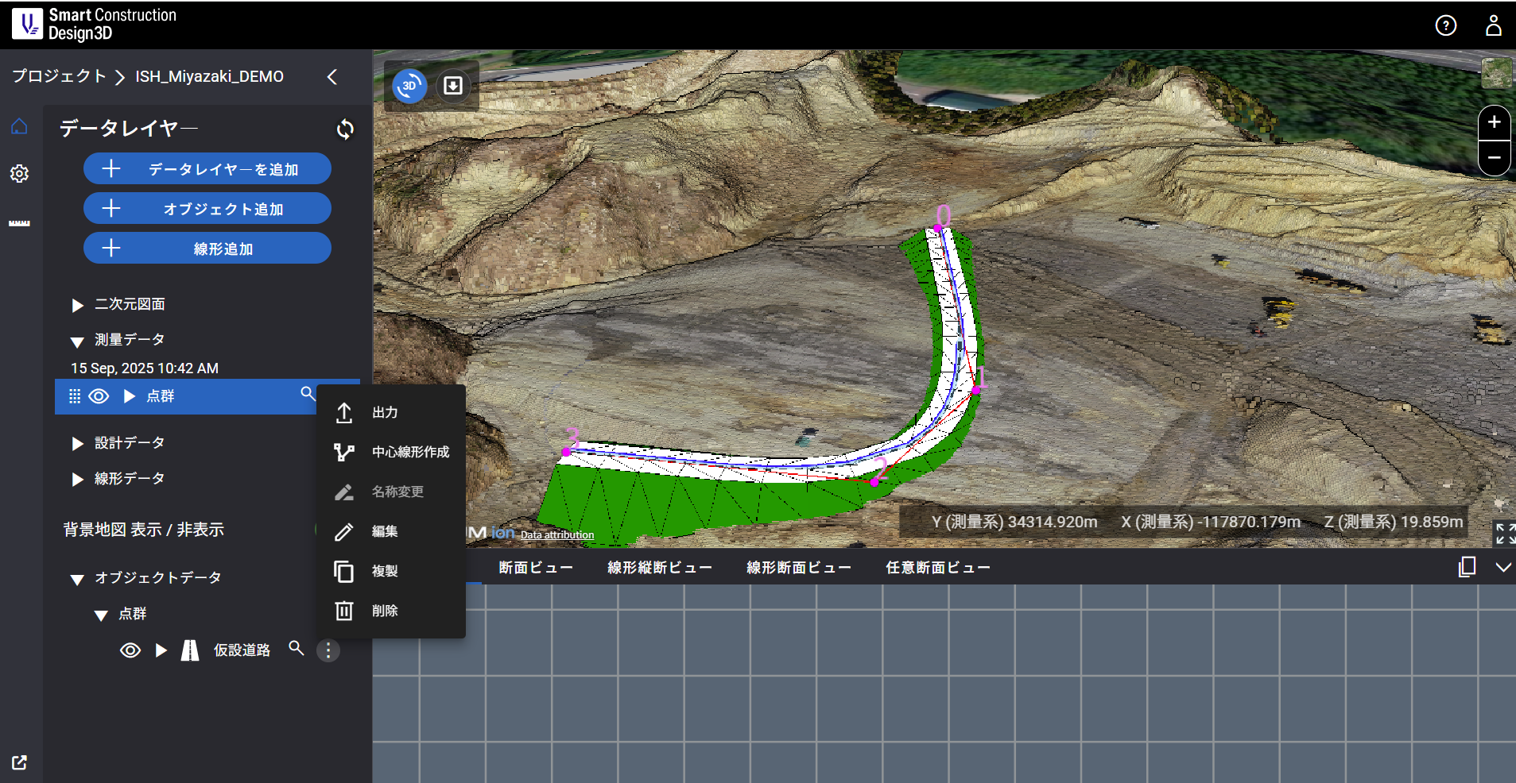
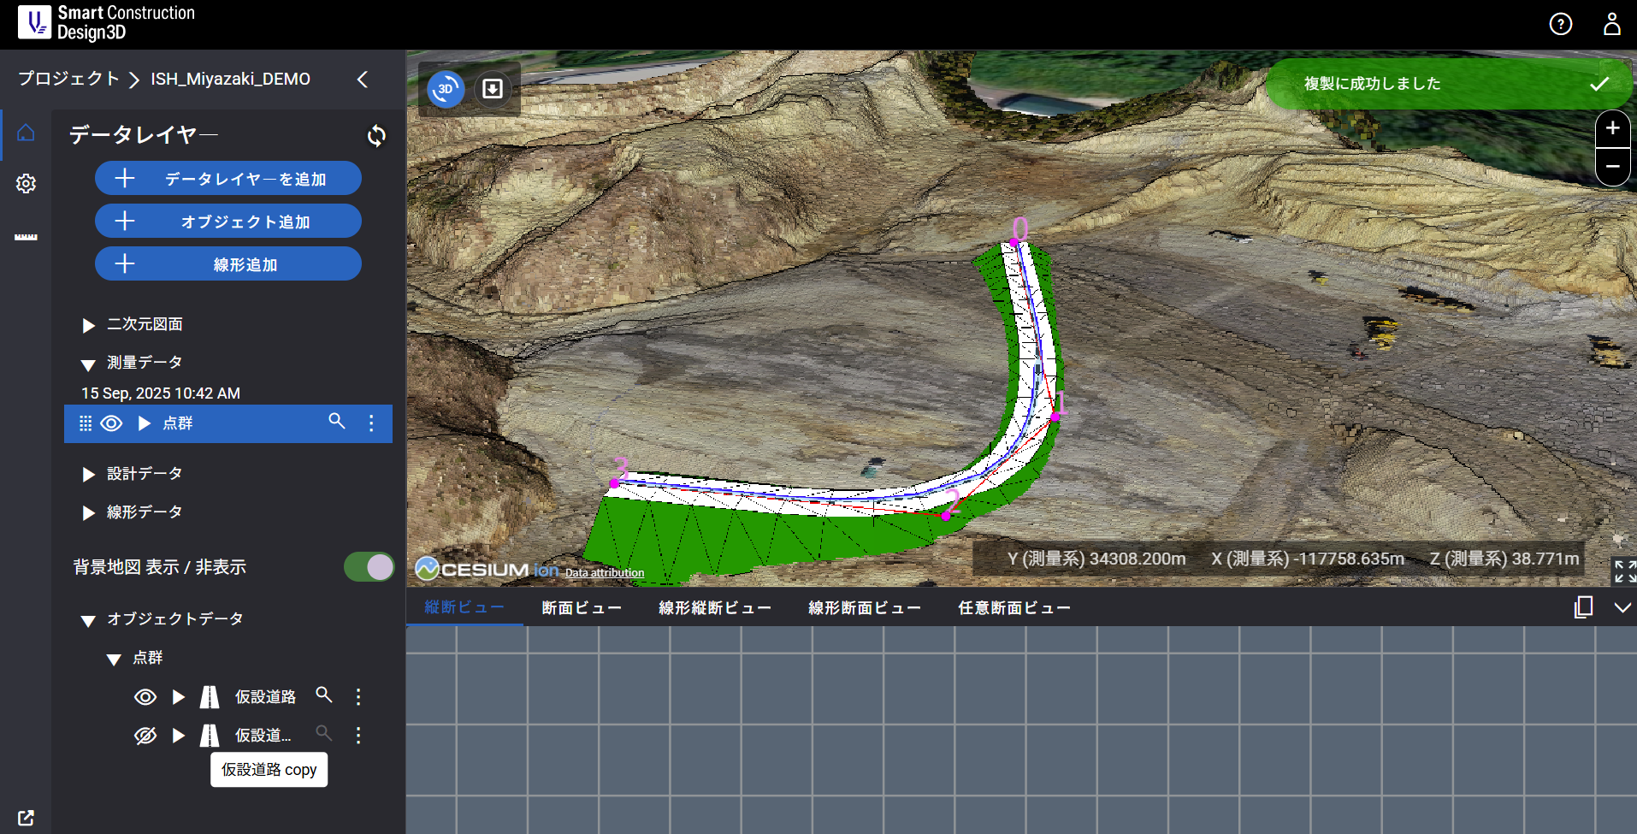
リリース項目一覧
NO. | 対象機能 | 概要
1 | オブジェクト複製 (機能改善) | 作成済みの仮設道路、平場、床掘が複製できるように機能改善しました。
複製メニューを選択
仮設道路や平場、床掘が複製されます

Slide 4
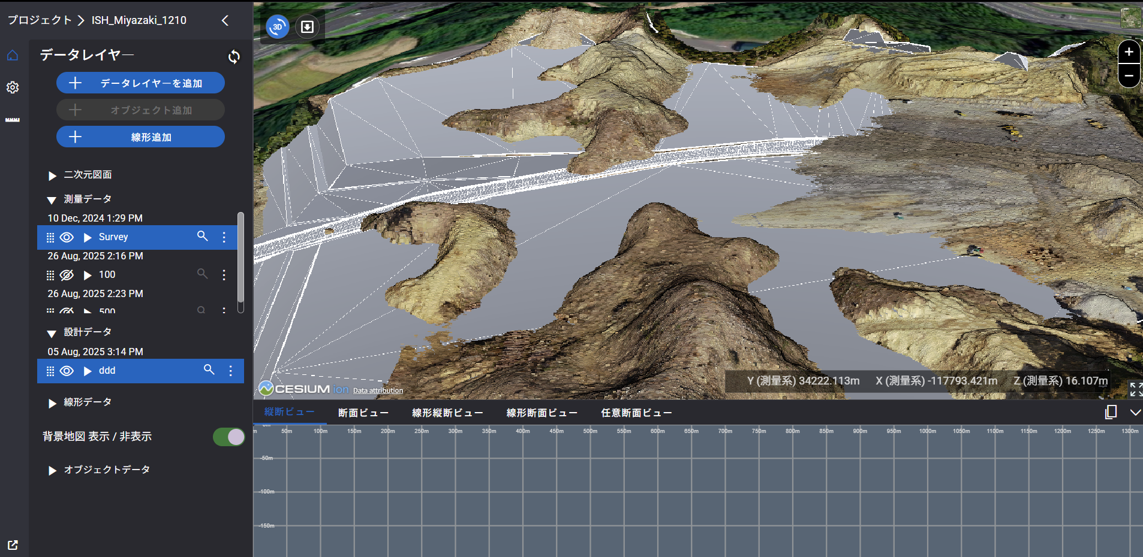
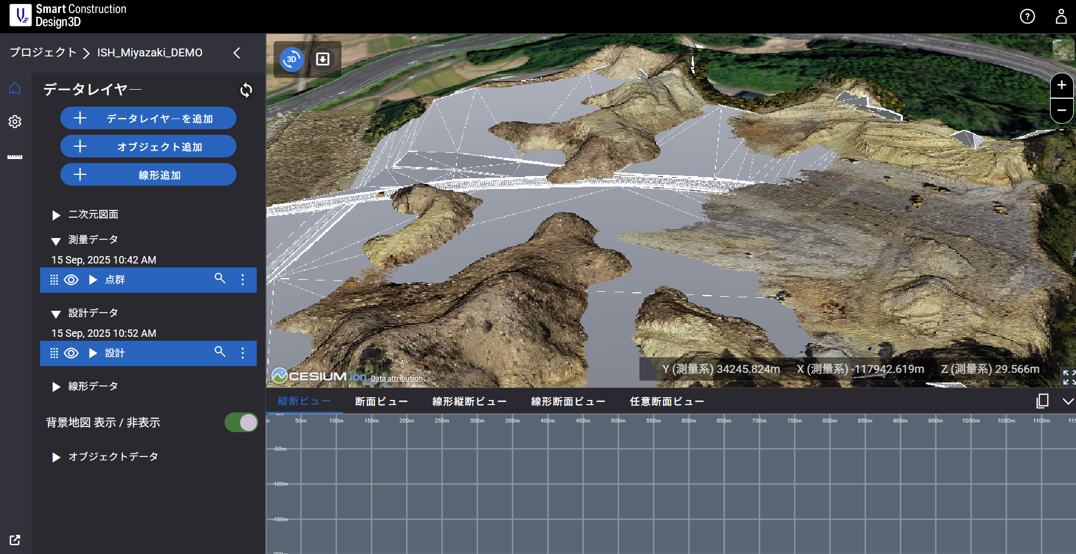
リリース項目一覧
NO. | 対象機能 | 概要
2 | 点群/設計の可視化 (不具合改修) | 点群と設計を同時に表示した際、作図できない問題を修正しました。
【改修前】
点群と設計を表示ONにすると作図できない
【改修後】
点群と設計を表示ONにして作図できます
（点群に作図したデータは摺りつきます）

Slide 5
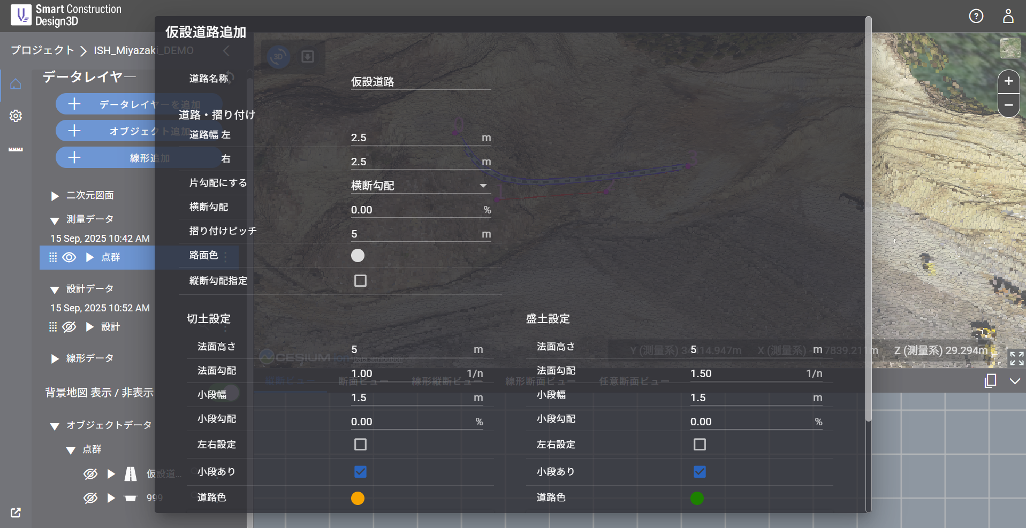
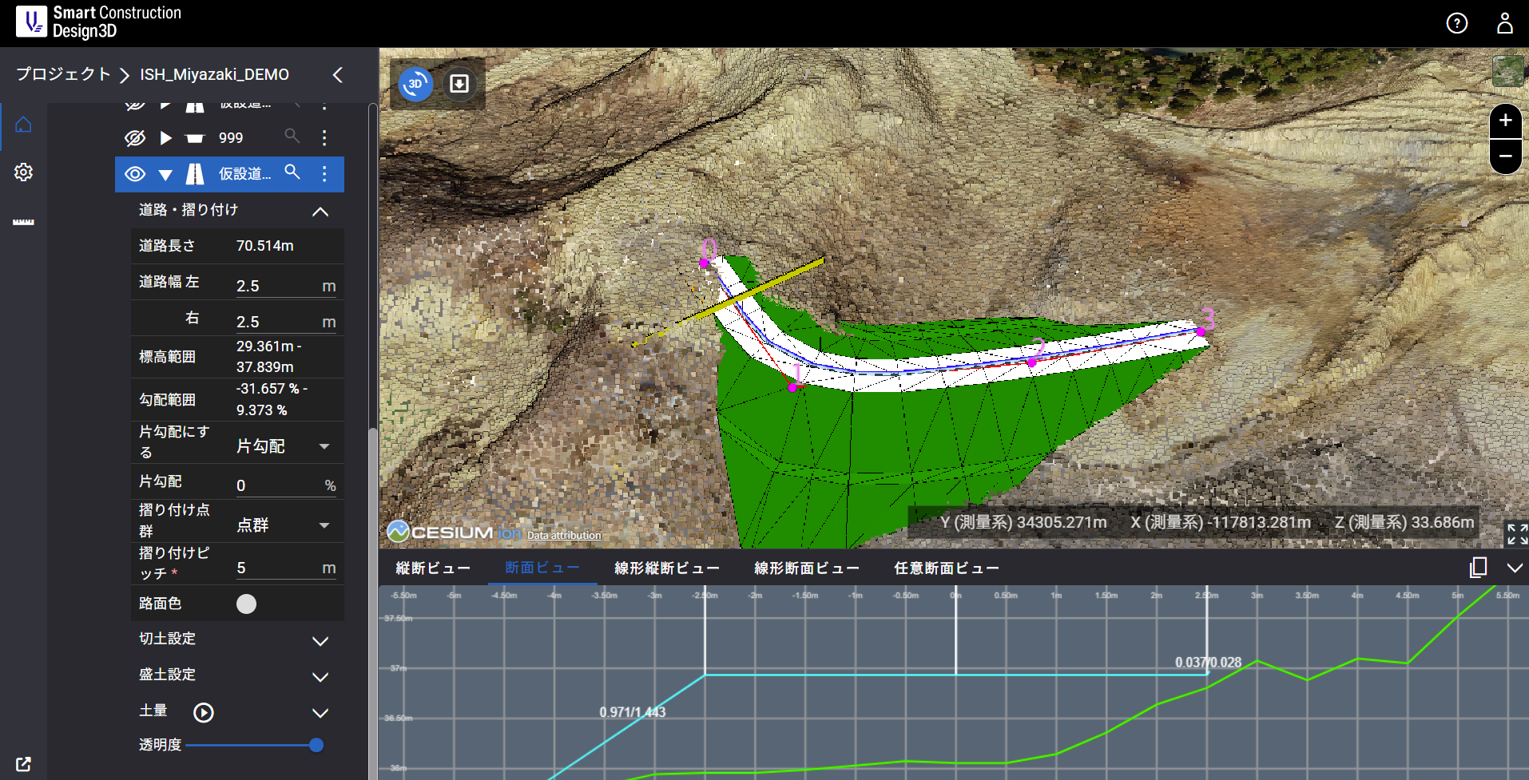
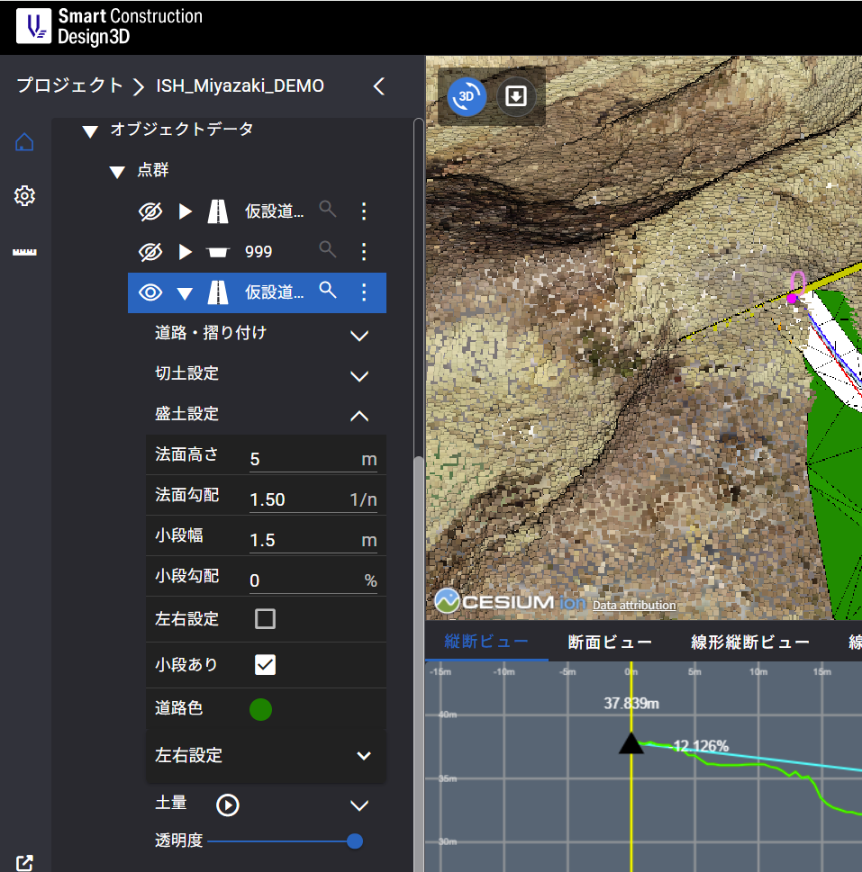
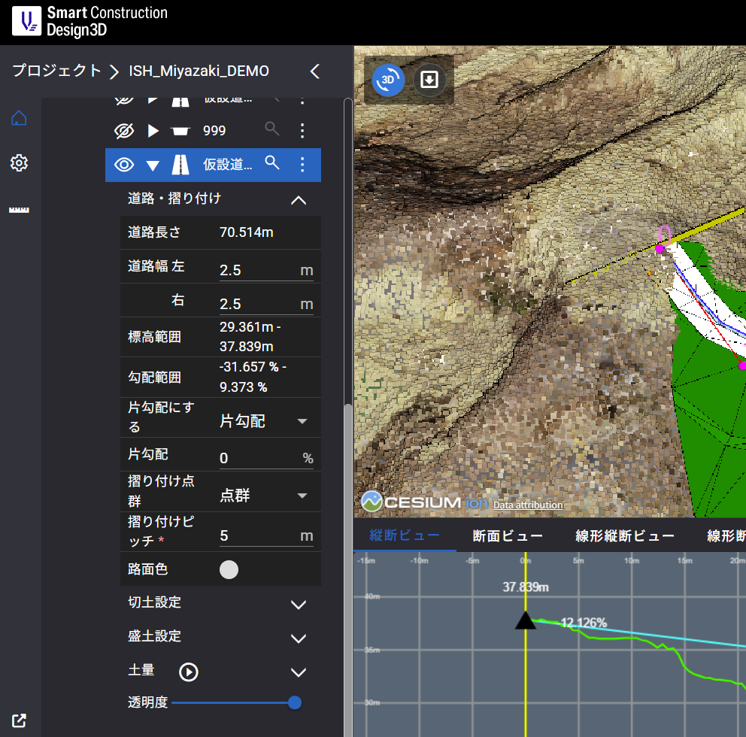
リリース項目一覧
NO. | 対象機能 | 概要
3 | 勾配0%指定 (機能改善) | 横断勾配や片勾配、小段勾配に0%を指定できるよう改善しました（仮設道路、床掘）。
追加時
横断勾配0％の仮設道路が生成されます
編集時

Slide 6
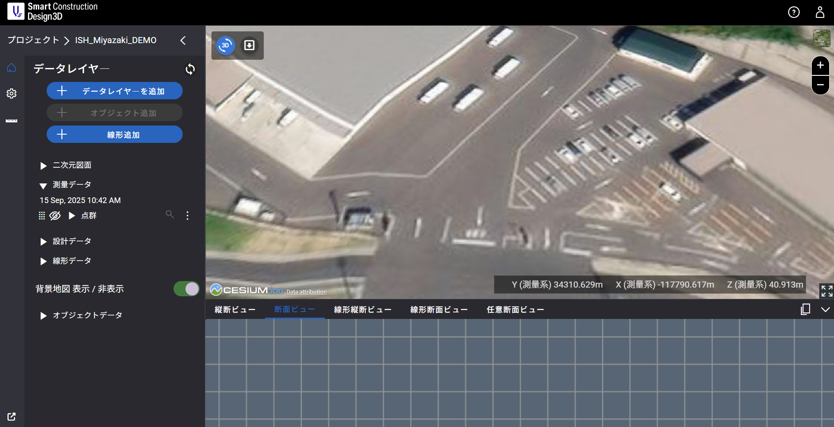
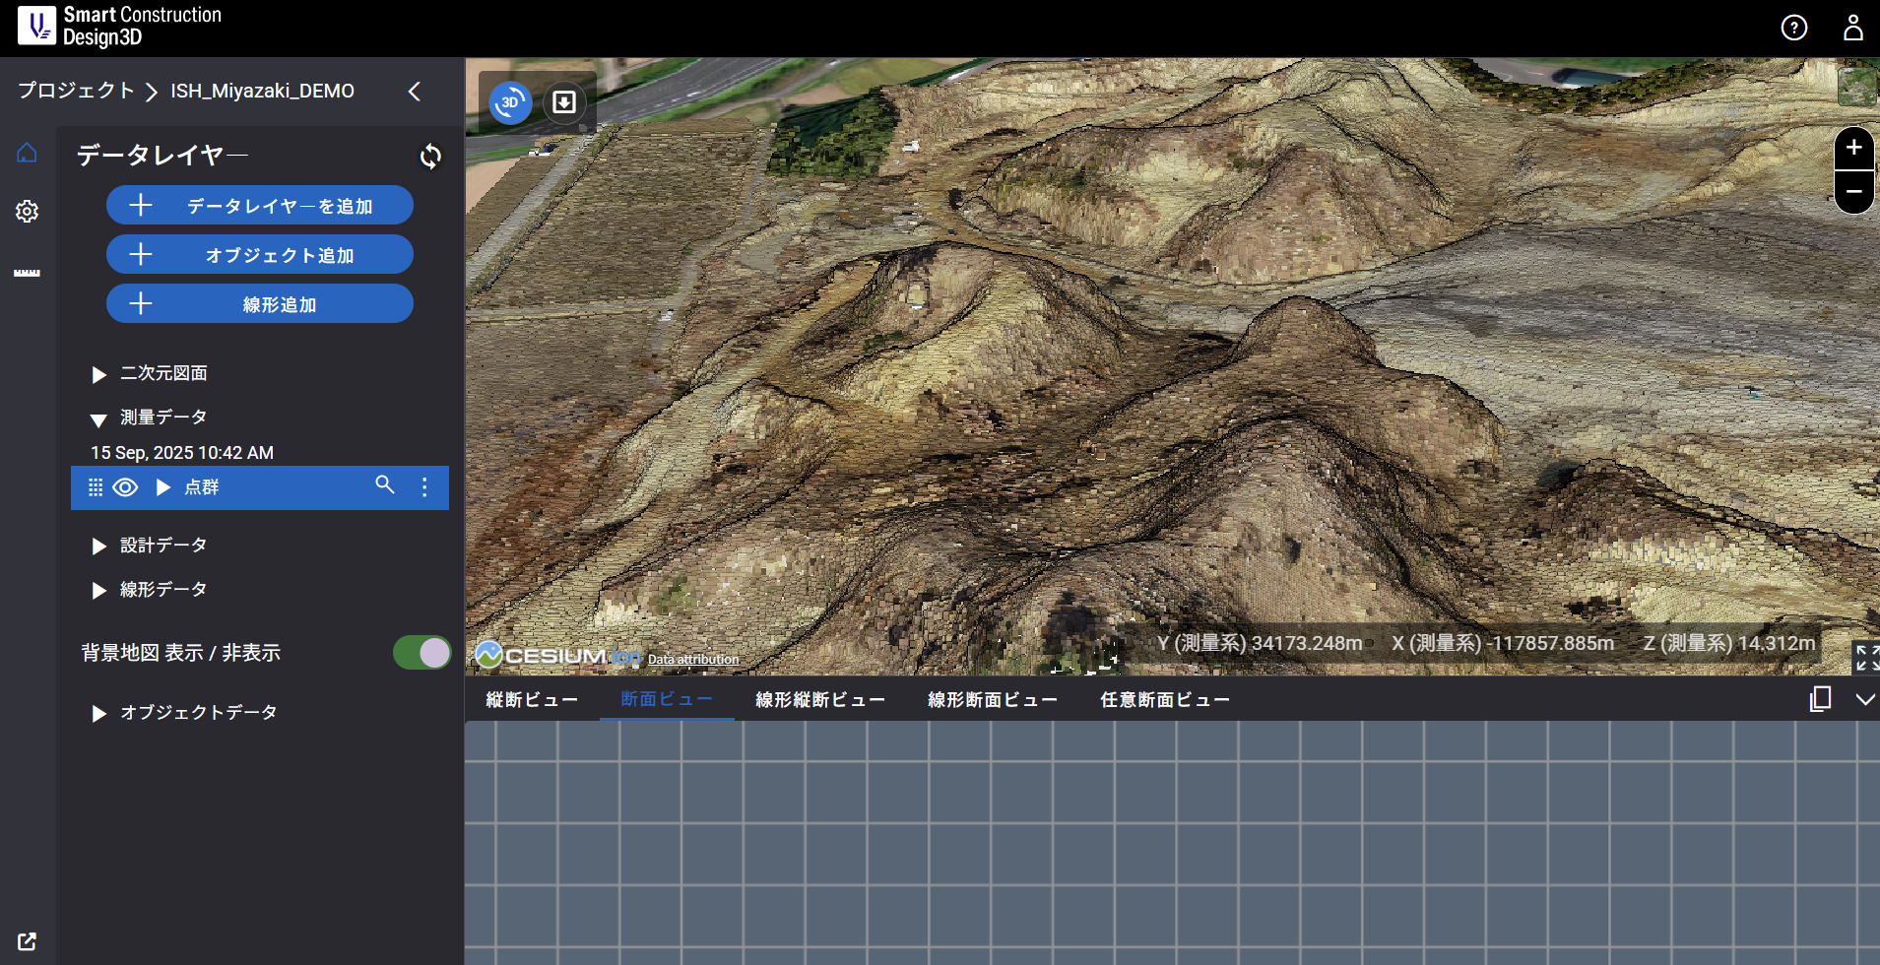
リリース項目一覧
NO. | 対象機能 | 概要
4 | 点群アップロード (不具合改修) | 点群アップロード時にすぐ表示ができない問題を改修しました。
【改修前】
点群アップロード直後、表示をONにできない
（Design3Dの再起動が必要）
【改修後】
点群アップロード直後でも表示をONにできます

Slide 7
EOF

